Slide 1
ゆうプリR

Slide 2
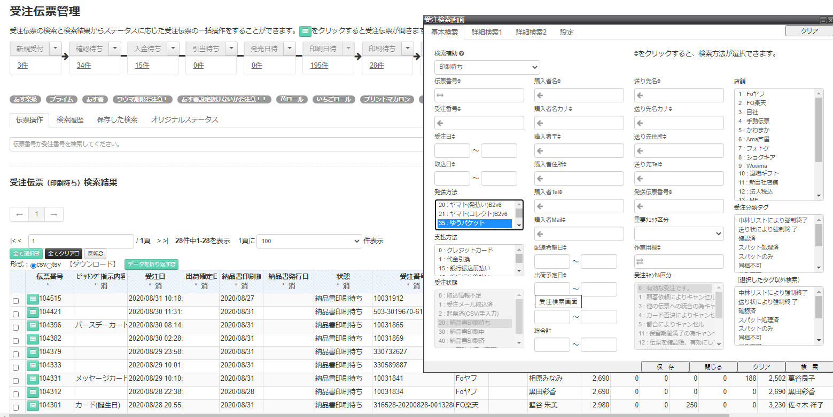
NEの受注伝票管理を開き、【確認待ち】→【発送方法をゆうパケットに設定】→【検索】します。

Slide 3
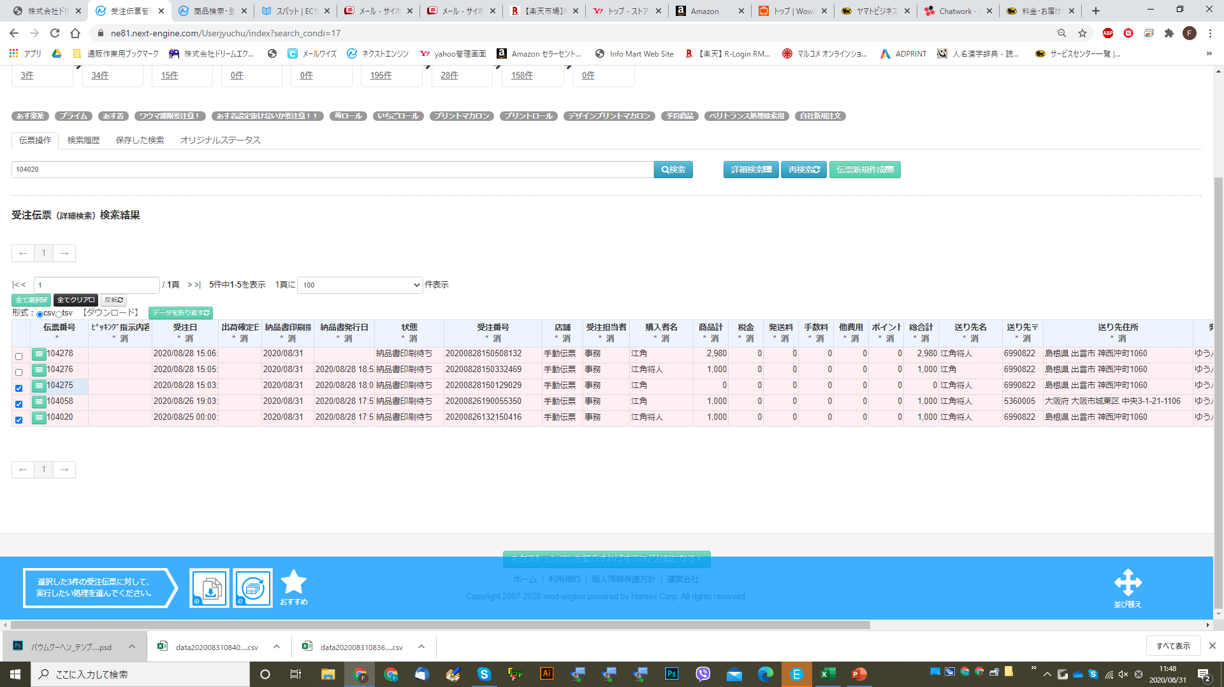
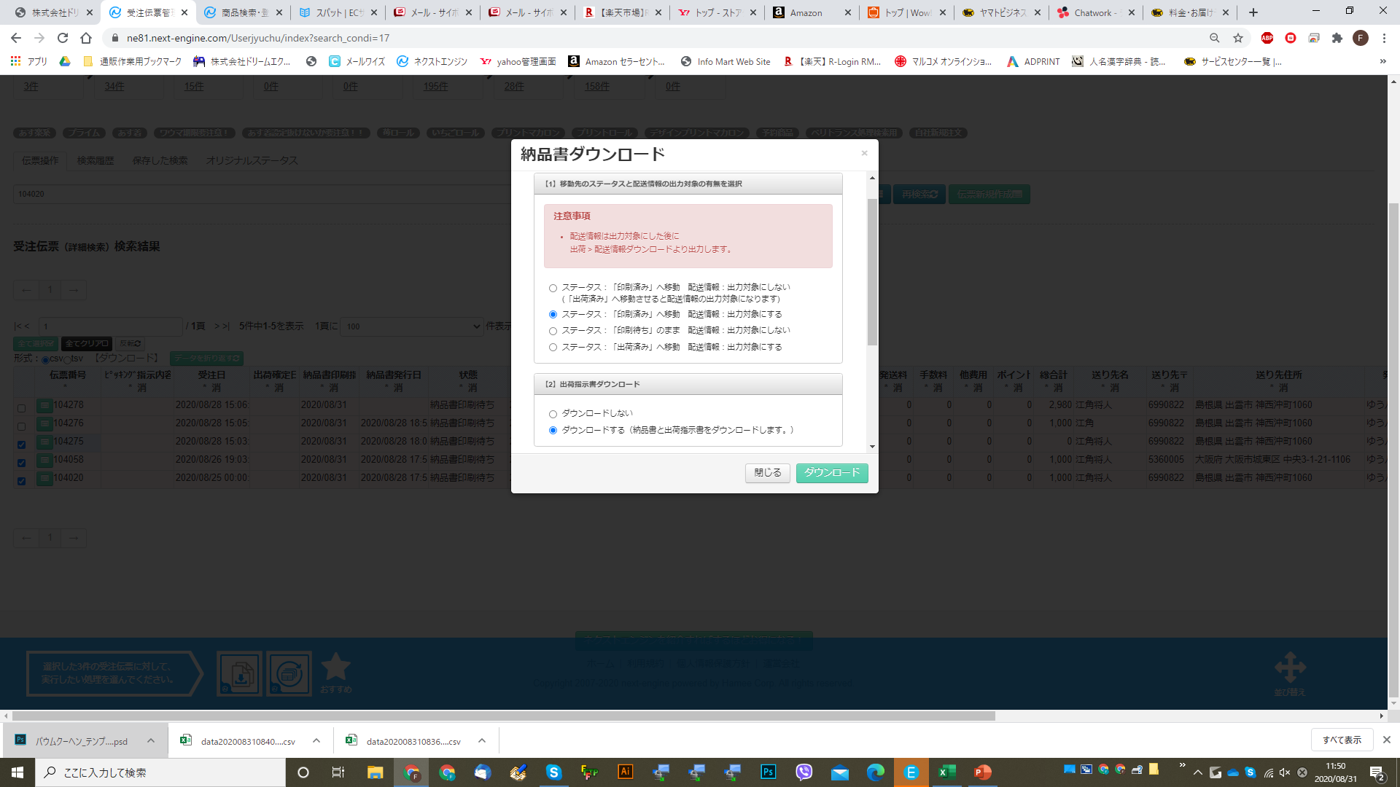
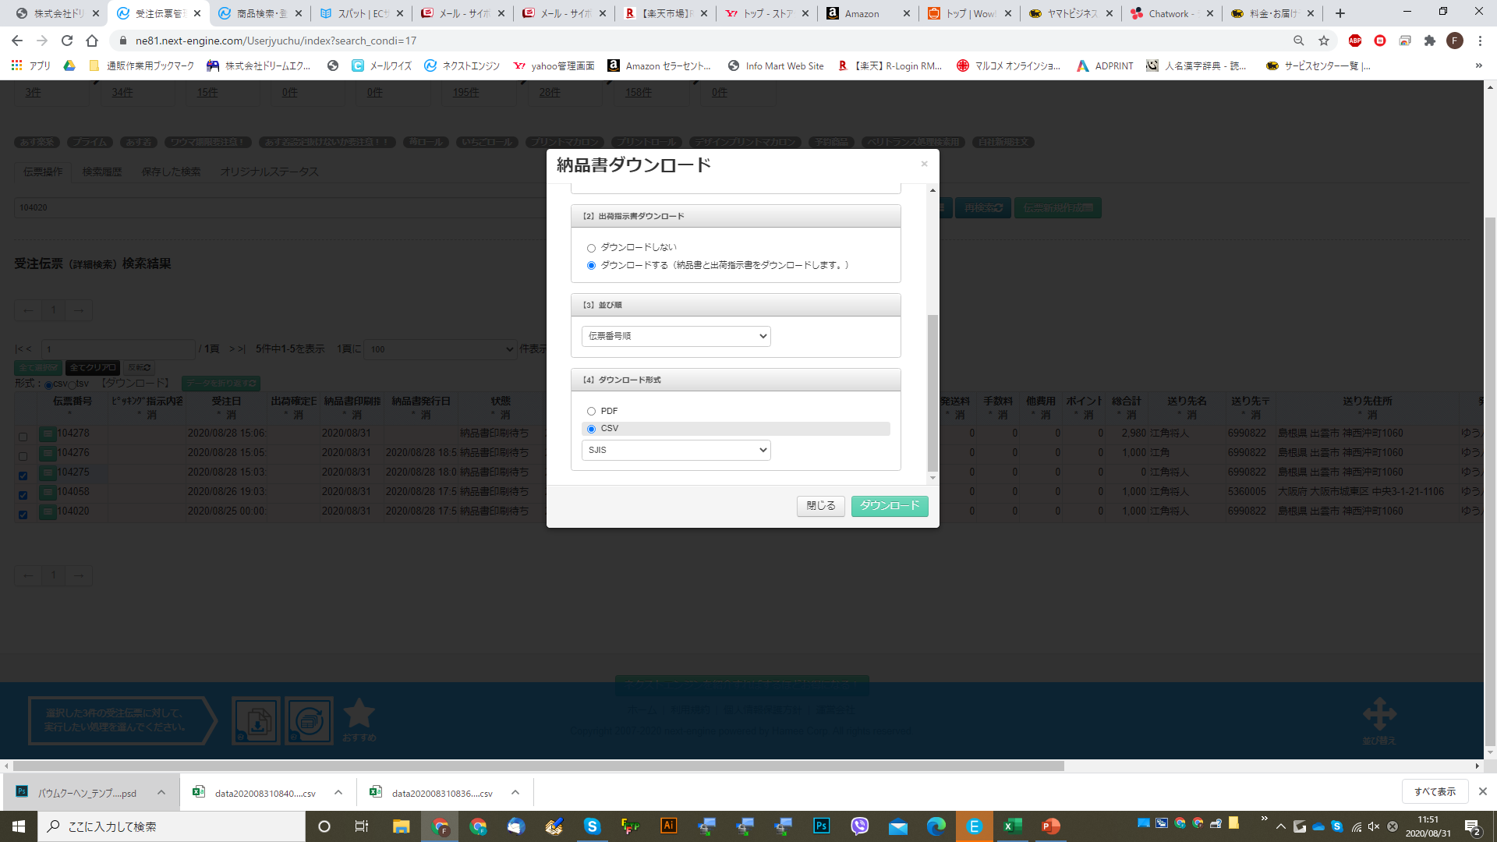
印刷する伝票を選択して、【納品書ダウンロード】→【①2番目/②2番目/③伝票番号順/④CSV】で選択して【ダウンロード】

Slide 4
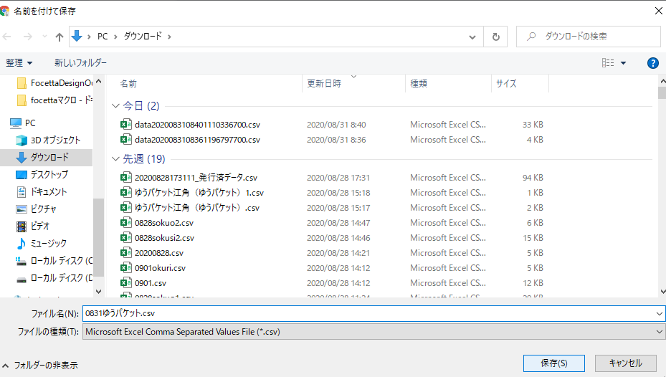
ファイル名分かりやすいものにして【保存】

Slide 5
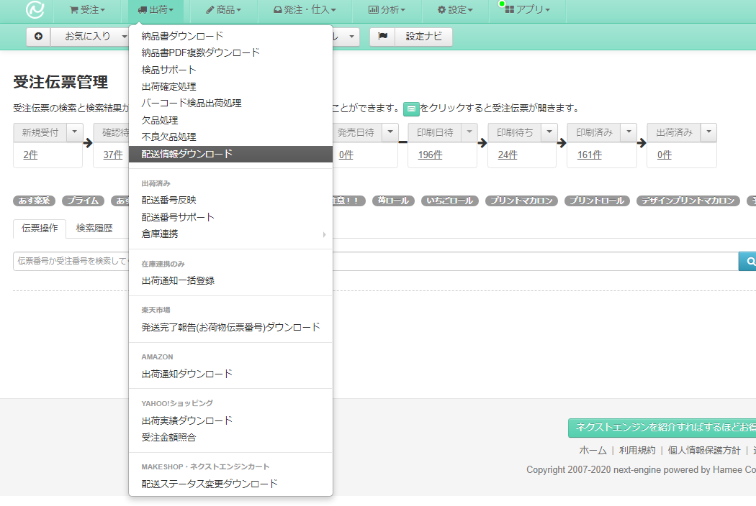
【出荷】→【配送情報ダウンロード】

Slide 6
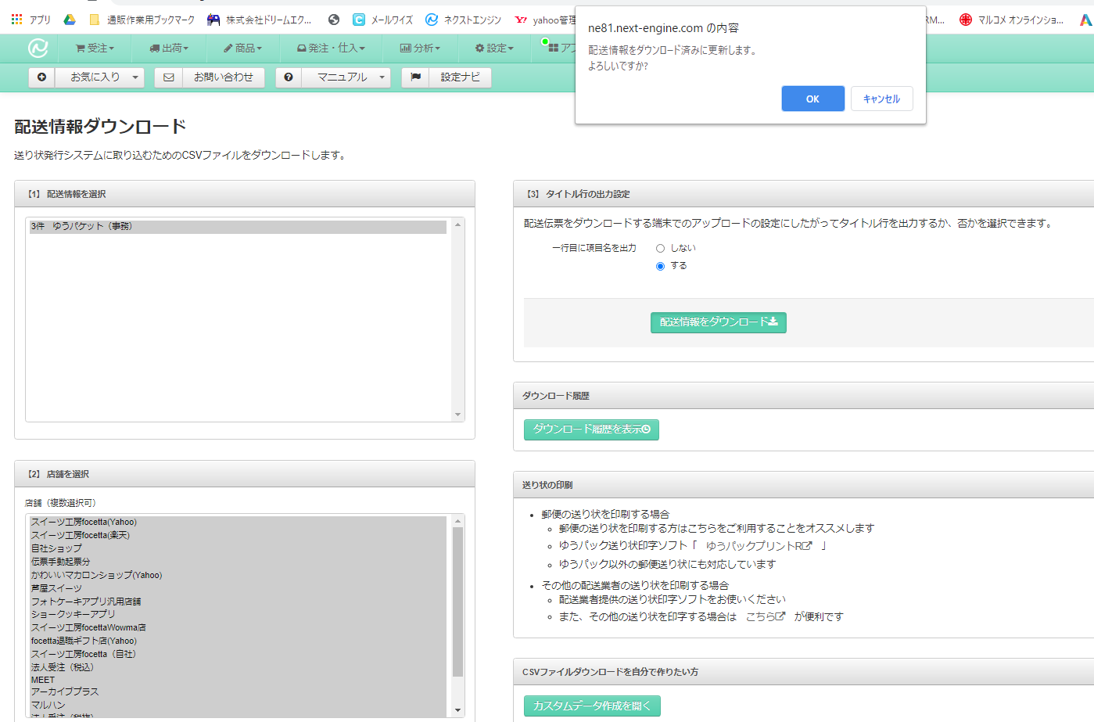
【【1】配送情報を選択】で選択して、【配送情報をダウンロード】クリックしてOKする。

Slide 7
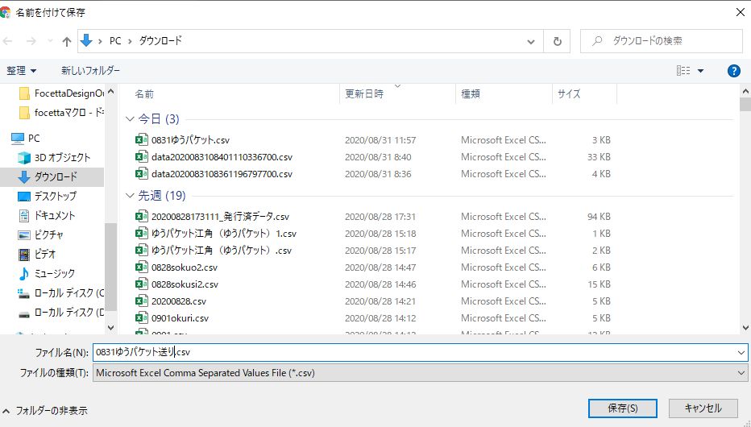
ファイル名分かりやすいものにして【保存】

Slide 8
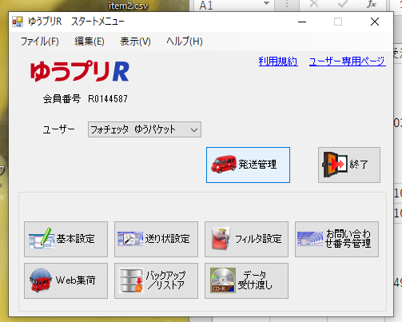
発送管理

Slide 9
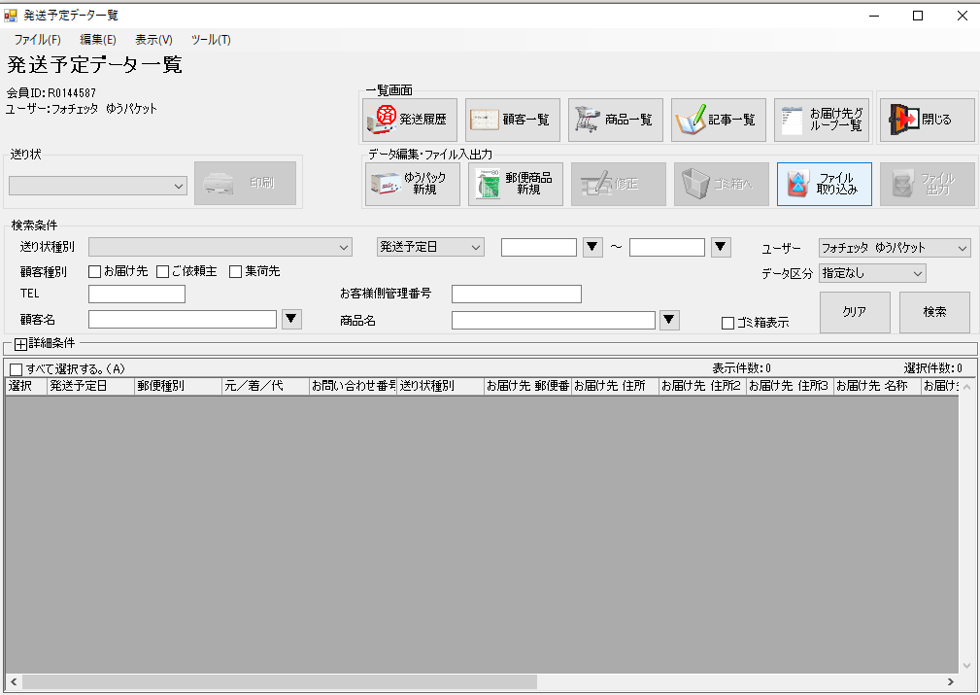
ファイル取り込み

Slide 10
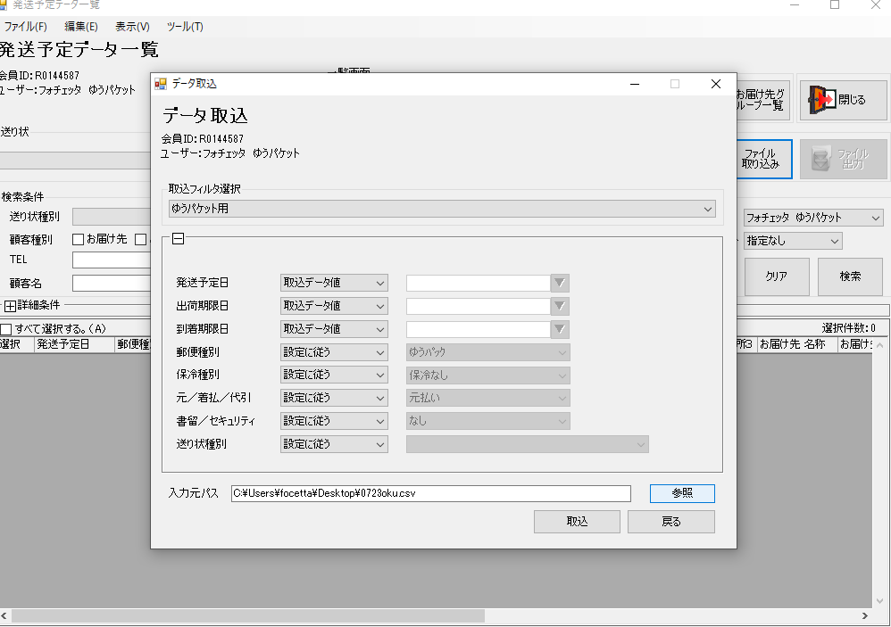
ファイル取り込み→【取り込みフィルタ選択】でファイル選択→【参照】で出力しておいたファイルを選ぶ→【取り込み】

Slide 11
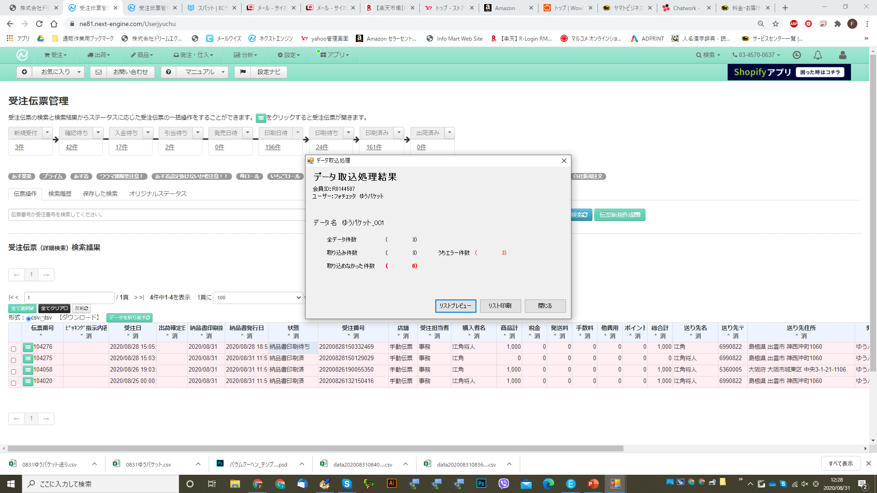
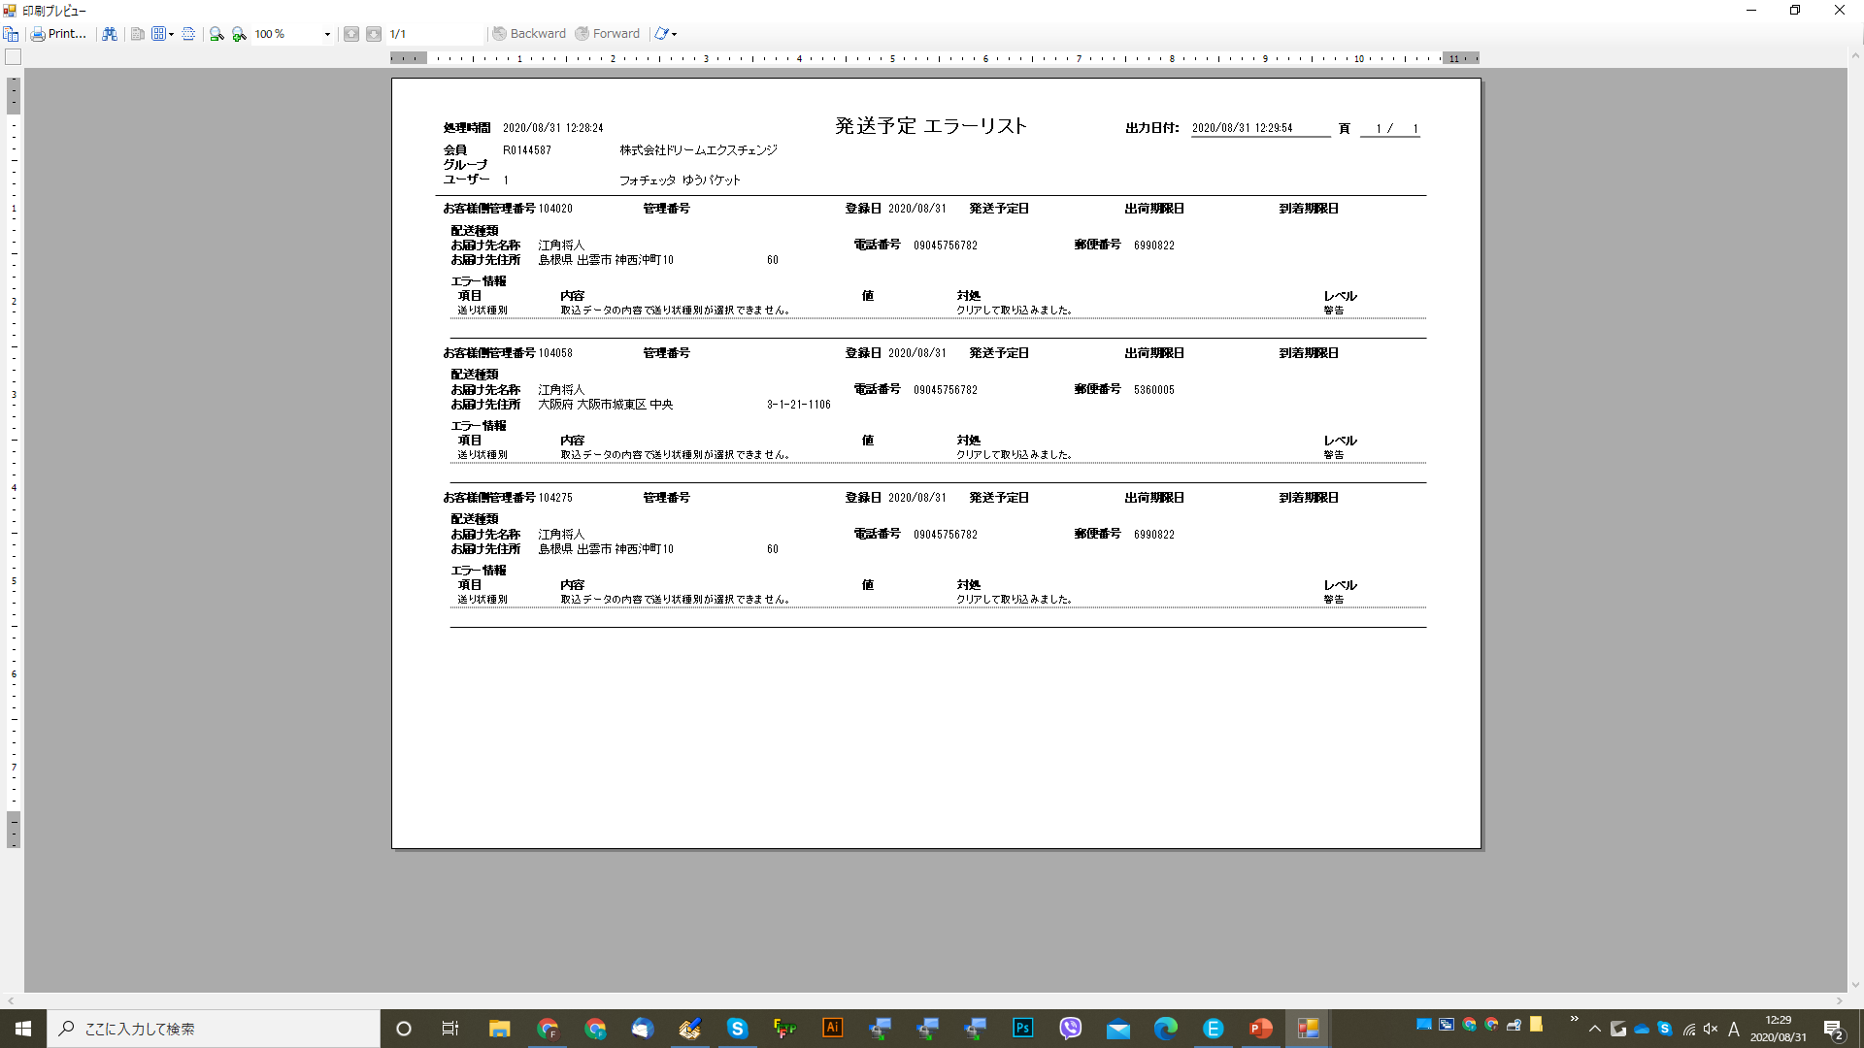
【エラー件数】が表示された場合は【リストプレビュー】でエラー内容確認できます。
ちなみにここでは現状必ずエラーになりますので、あとのステップで修正していきます。

Slide 12
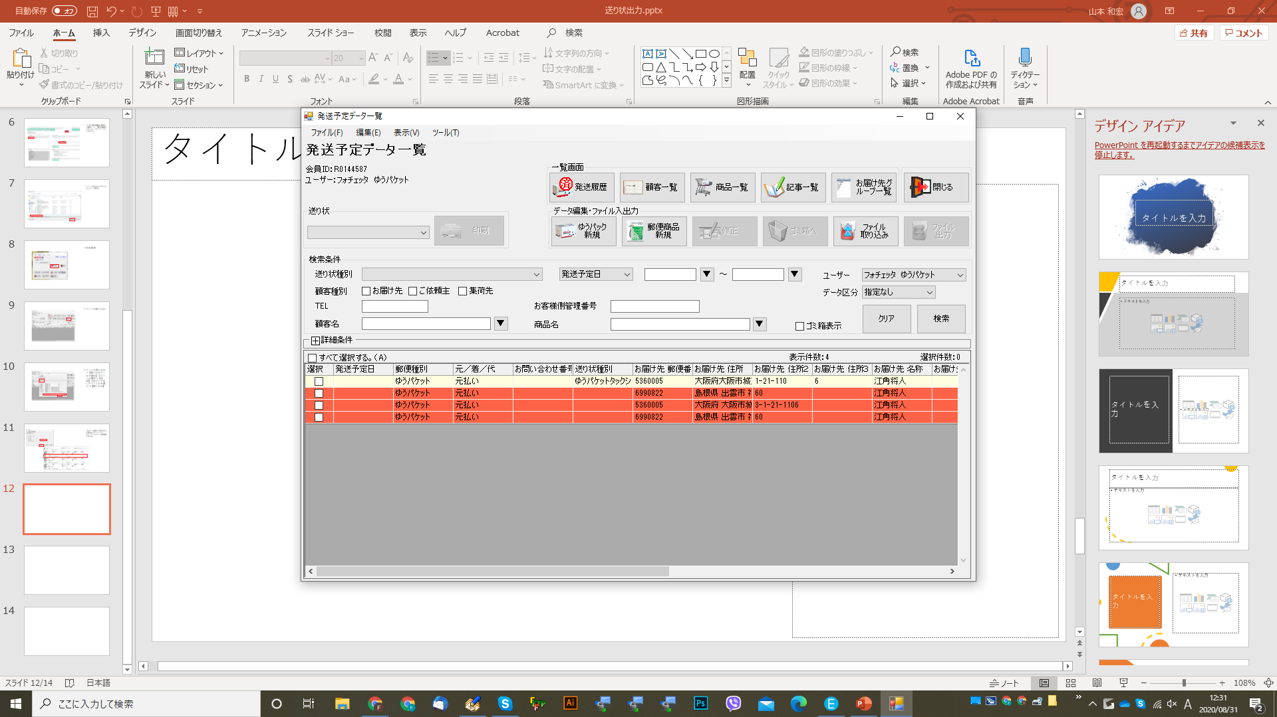
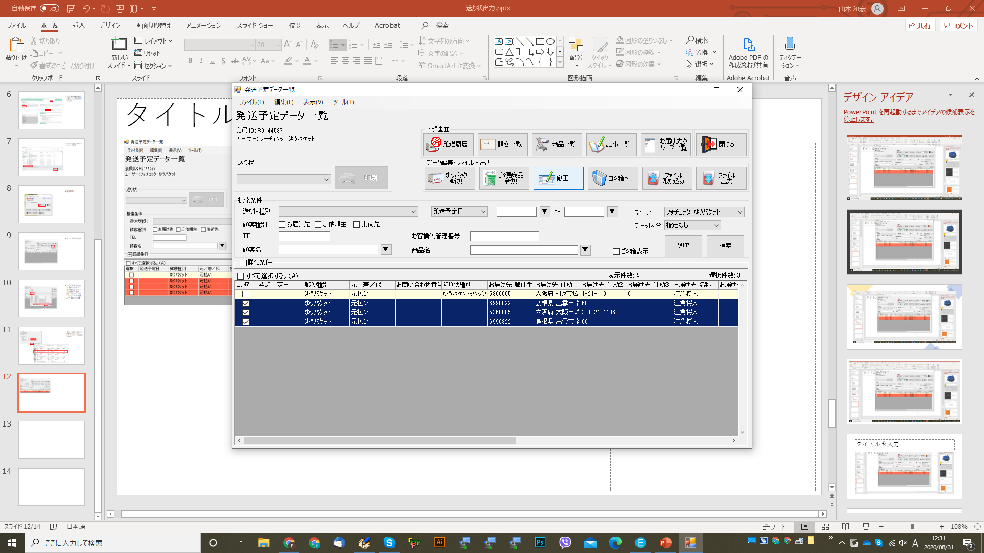
エラーになっているもの（赤い表示）を修正するので、チェックします。すると青い表示に変わります。
【修正】クリックします

Slide 13
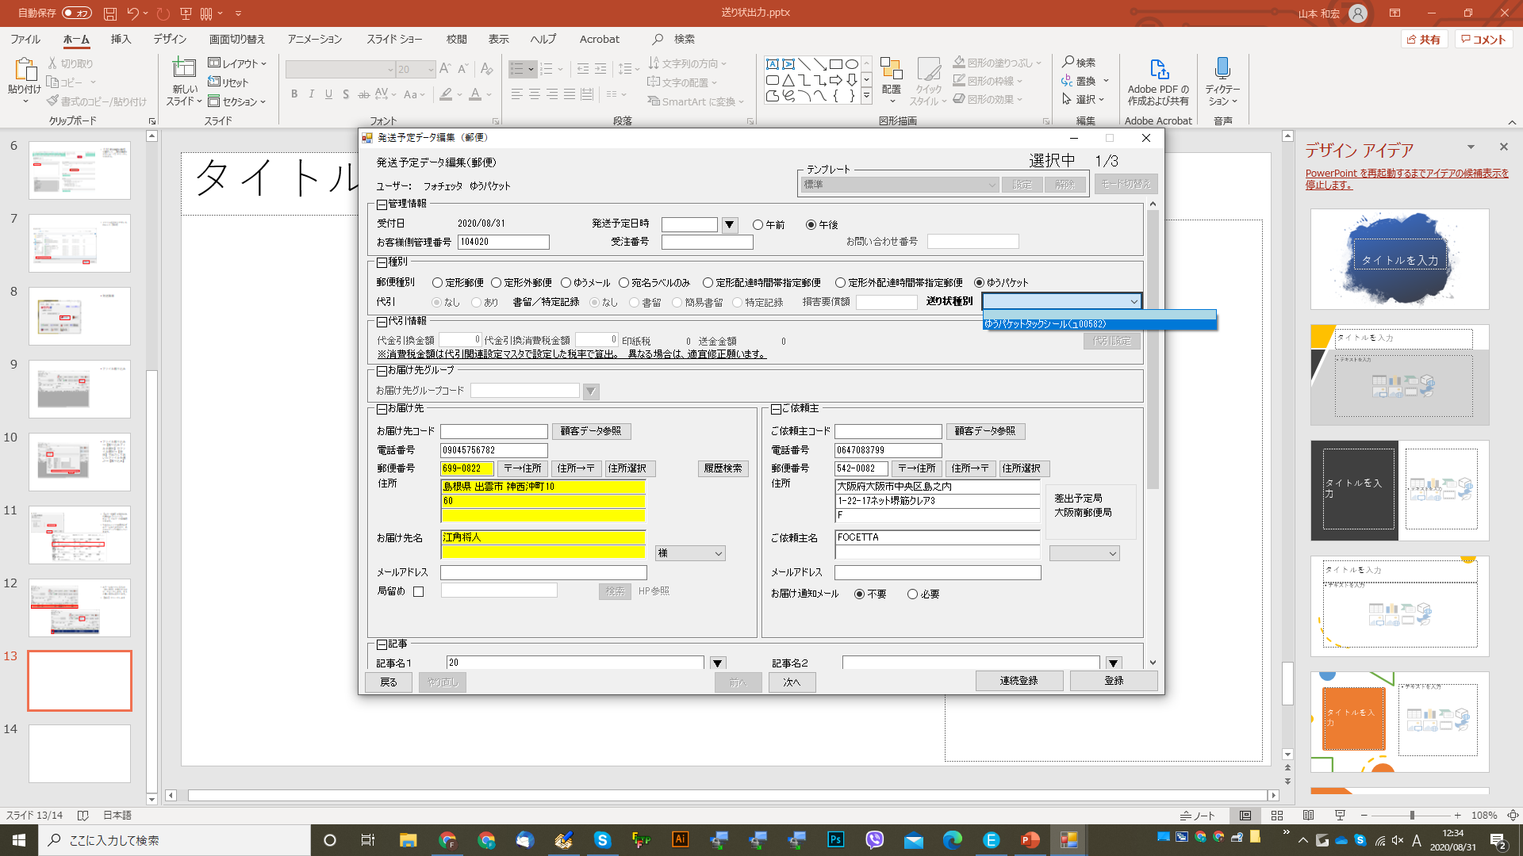
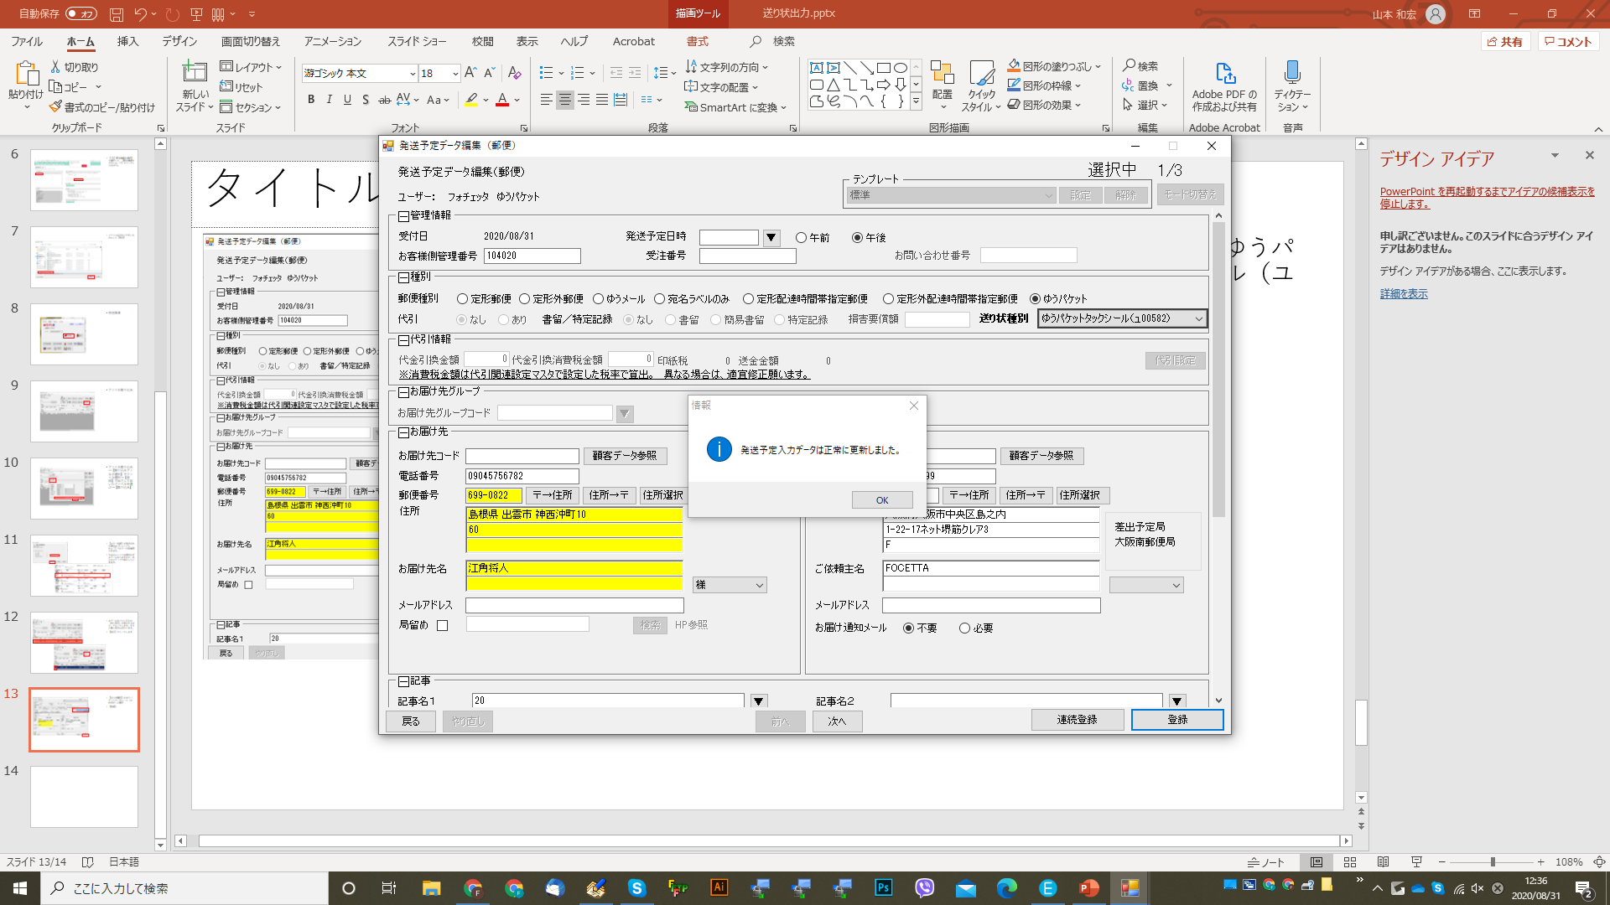
【送り状種別】をゆうパケットタックシール（ユ00582）に選択
【登録】→【OK】
複数枚の場合は【次へ】で順に登録していきます
閉じます

Slide 14
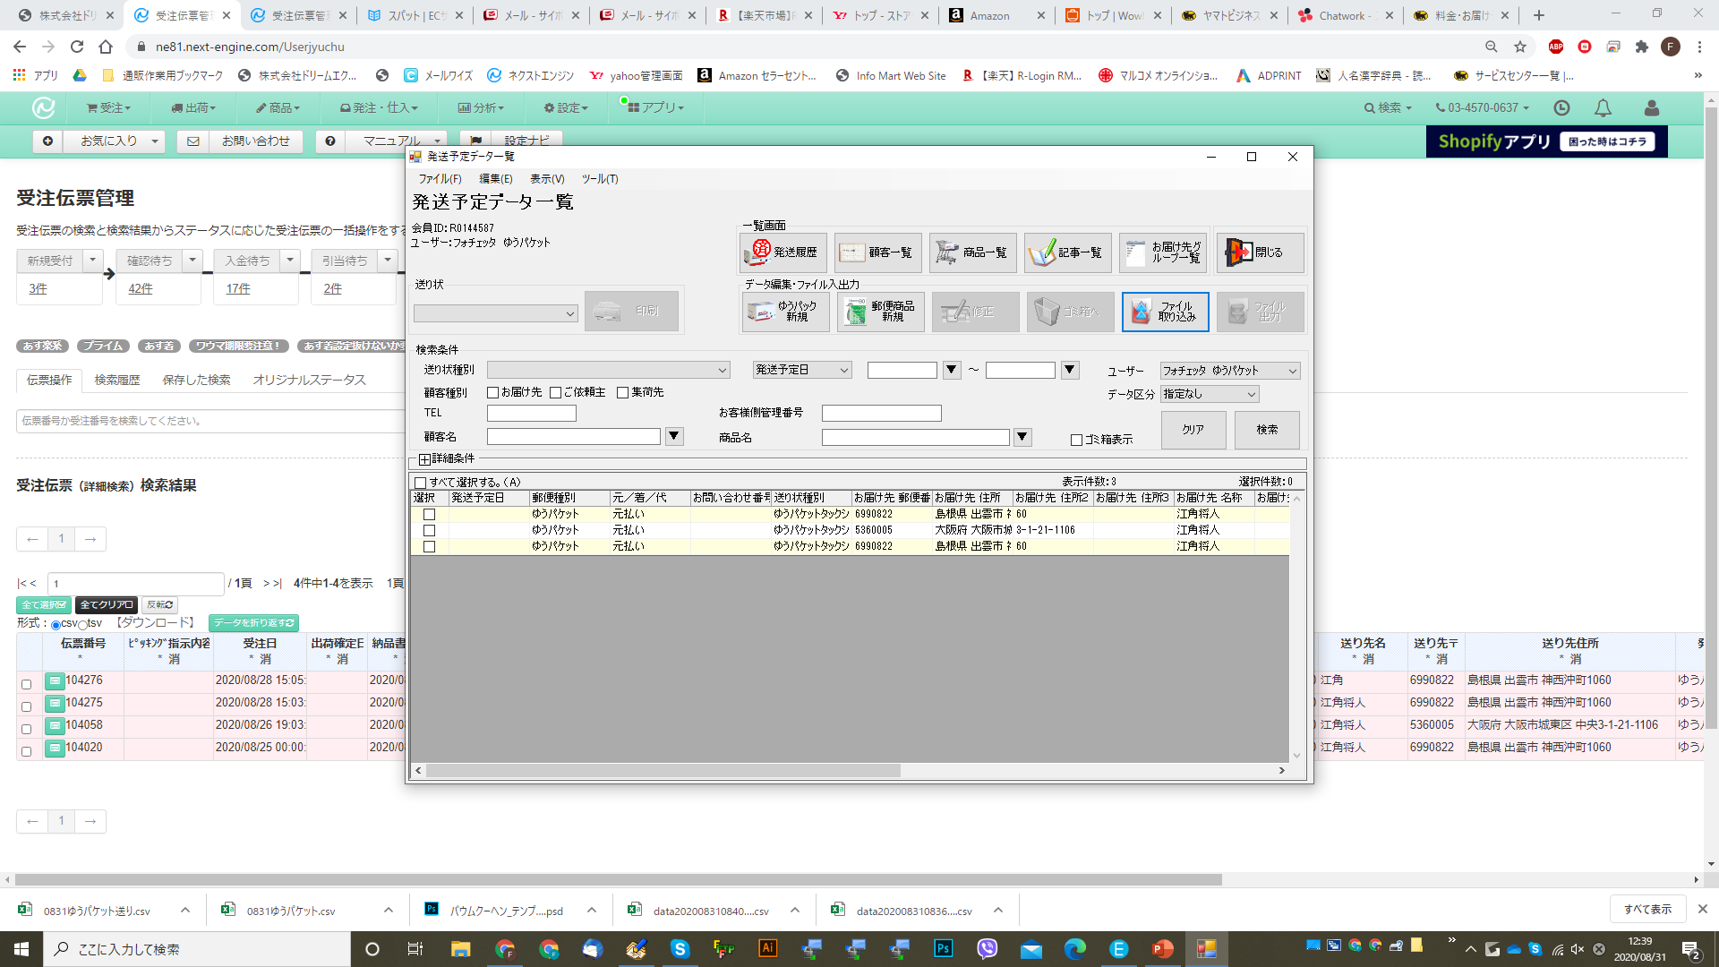
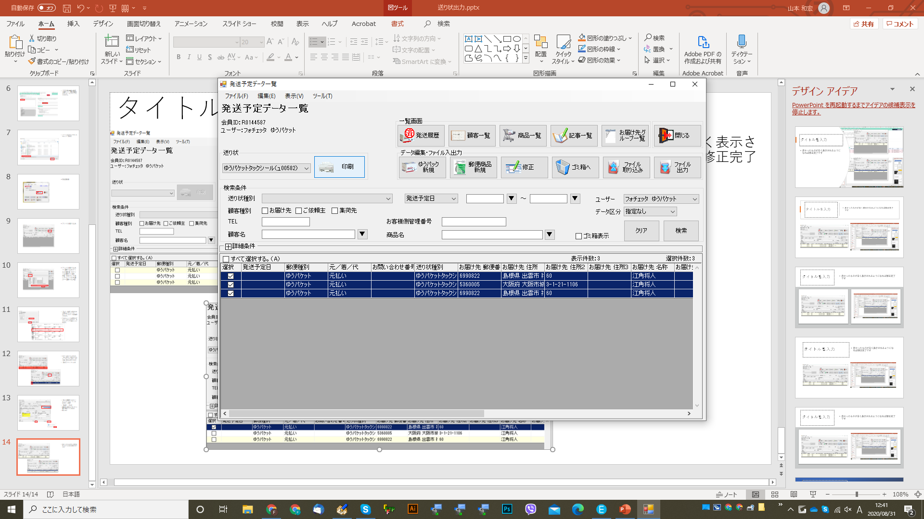
赤かったものが白く表示されるようになれば修正完了です
チェックを選択して【送り状】をゆうパケットタックシール（ユ00582）に選択します
【印刷】

Slide 15
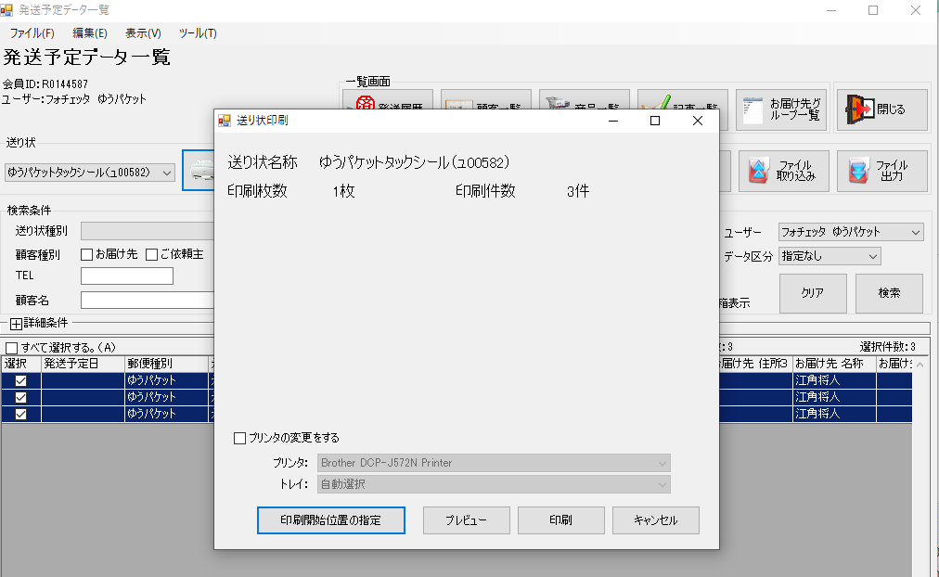
印刷位置を指定する場合は指定してから、【印刷】
送り状印刷完了！

Slide 16
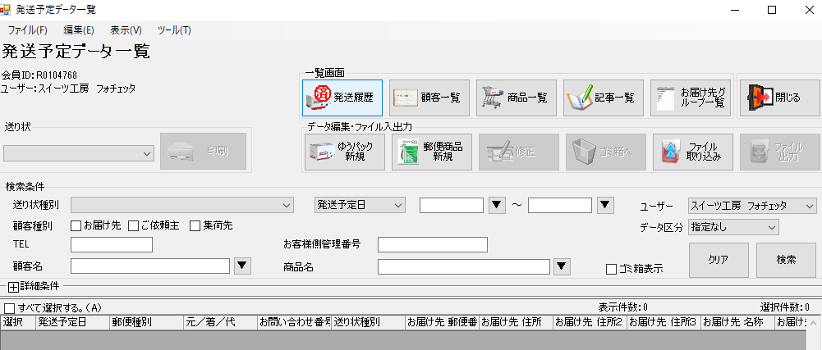
配送番号反映
【発送履歴】を開く

Slide 17
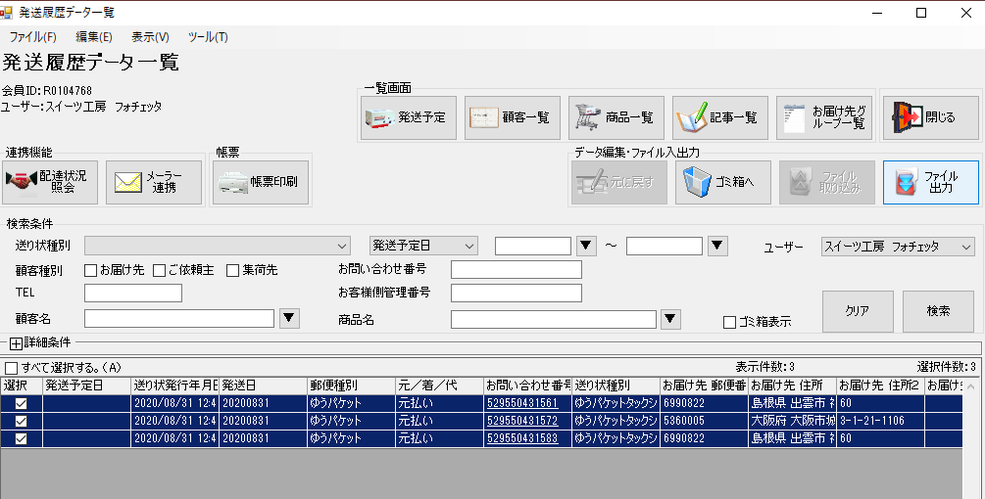
送り状出力した分の伝票にチェック入れる
【ファイル出力】

Slide 18
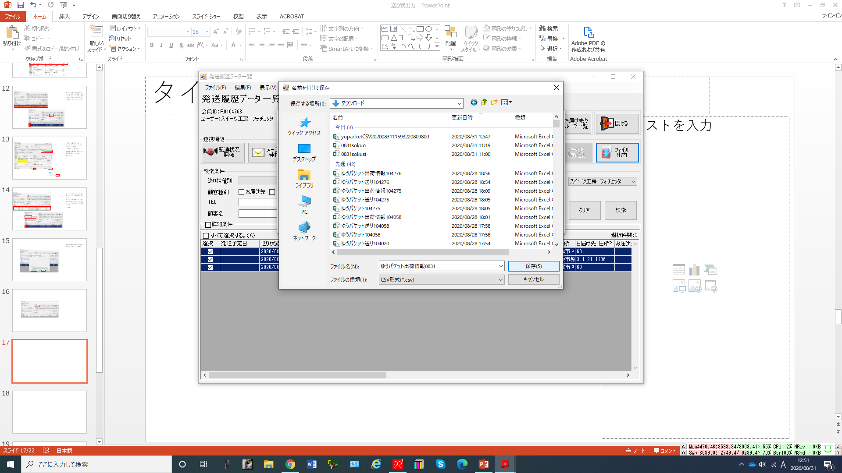
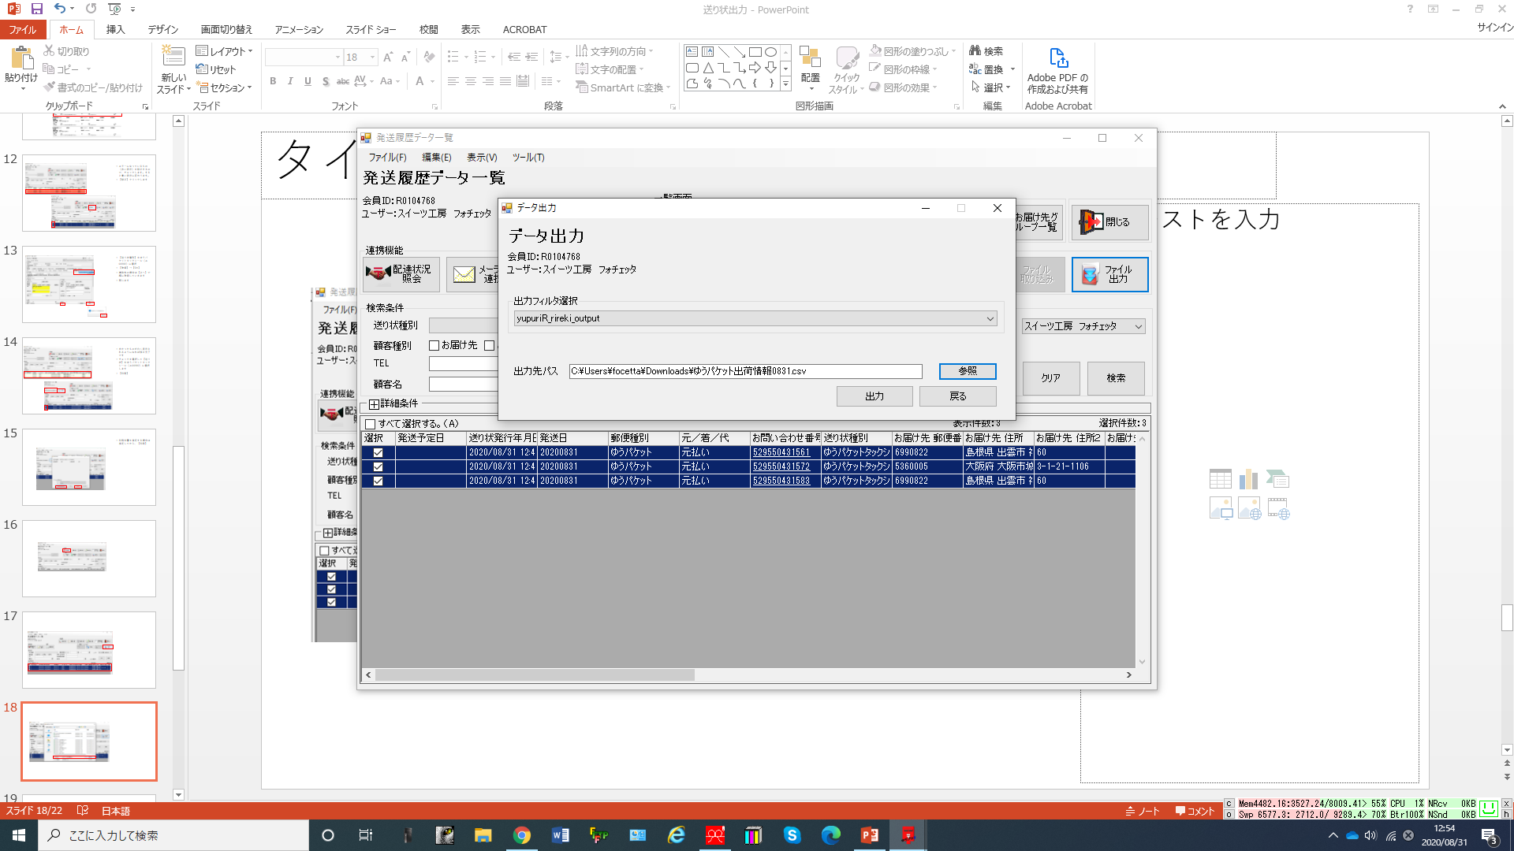
ファイル名分かりやすいものにして【保存】
【出力フィルタ】左記のものに設定選択
【出力】

Slide 19
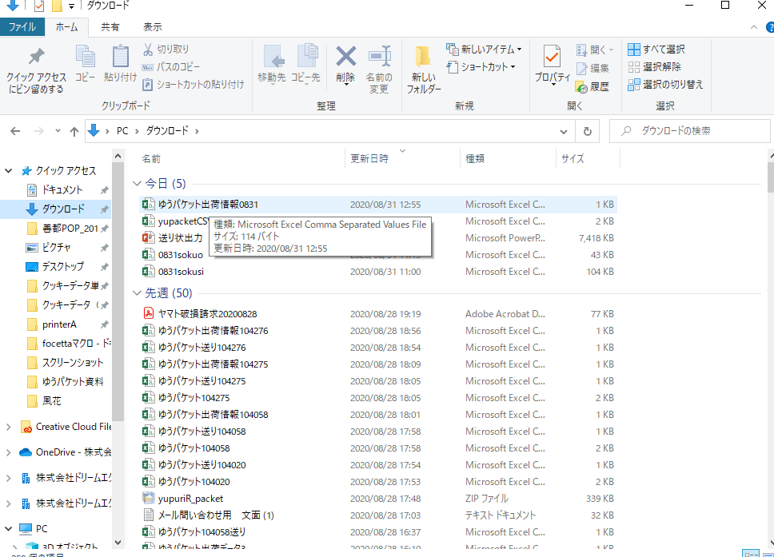
PCに保存完了

Slide 20
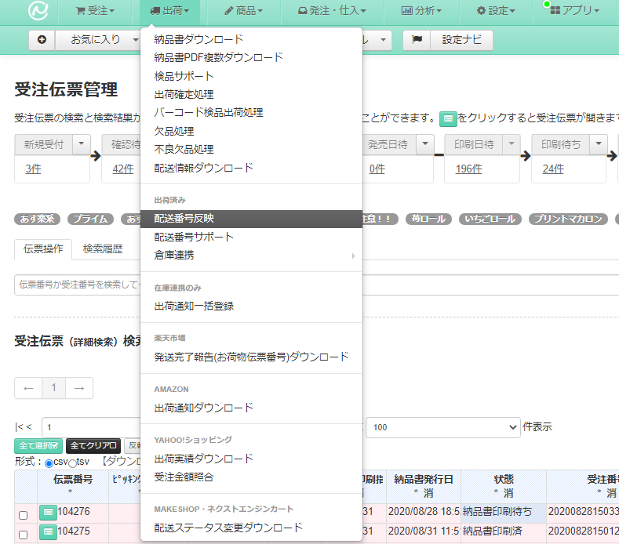
NEの【出荷】→【配送番号反映】

Slide 21
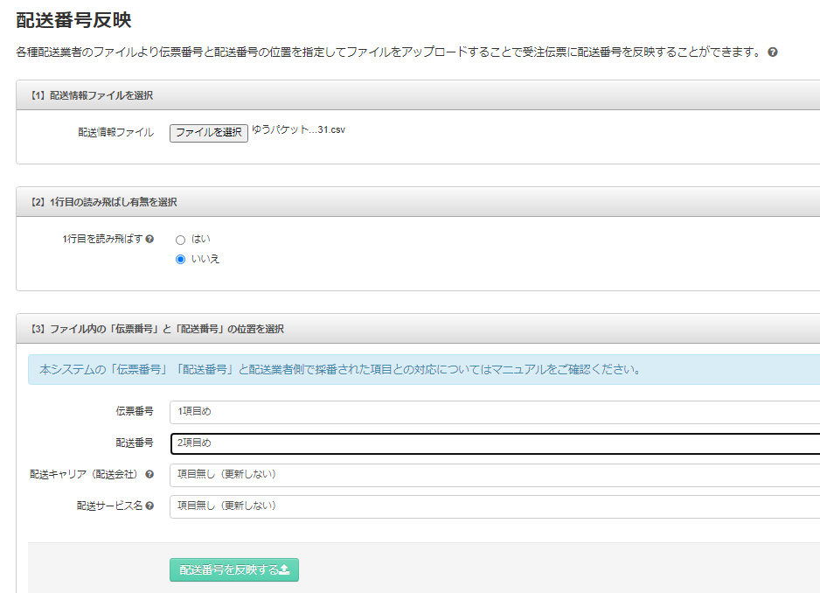
【ファイル選択】→【伝票番号/1項目め】→【配送番号/2項目め】→【配送番号を反映する】

Slide 22
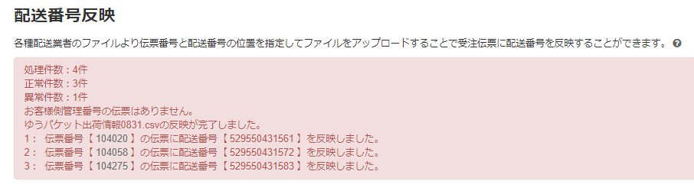
配送番号反映完了！

